Slide 1
Викторина «Моя республика – моя история»

Slide 2
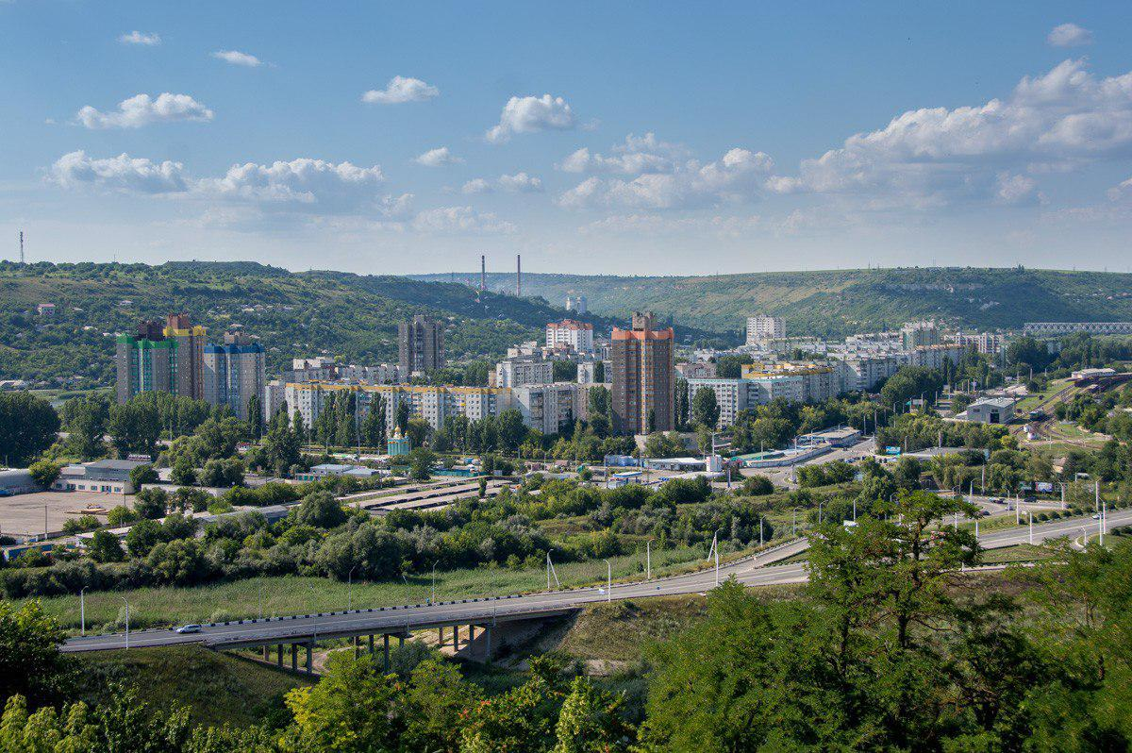
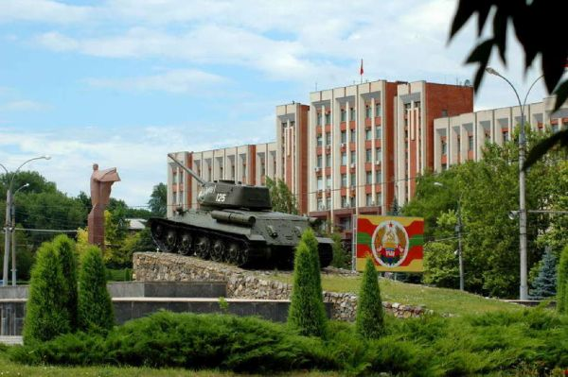
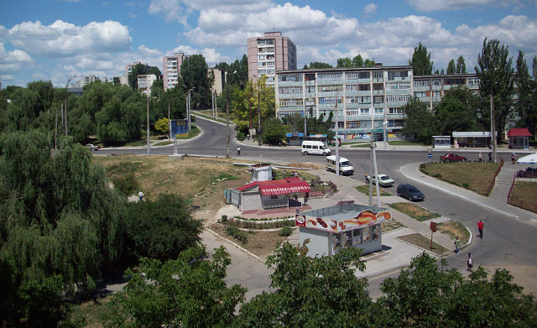
1. В каком городе состоялся первый референдум по вопросу создания ПАССР?

Slide 3
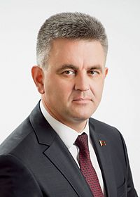
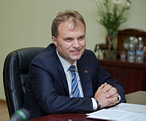
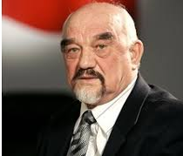
2. Расставьте портреты президентов ПМР в порядке их избрания.
А Б В

Slide 4
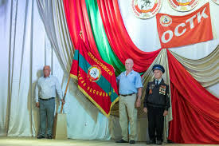
3. Как расшифровывается аббревиатура ОСТК?

Slide 5
4. Какой город стал своеобразным центром консолидации сил приднестровцев в противостоянии националистическим устремлениям лидеров Кишинева?

Slide 6
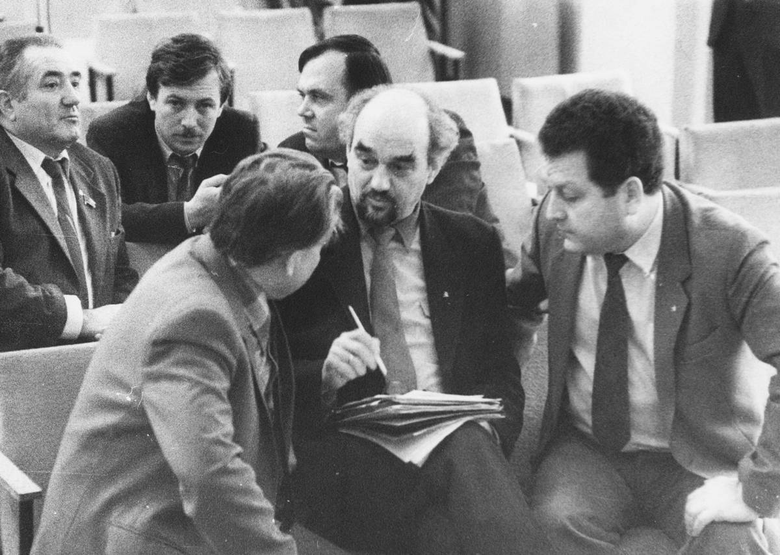
5. Кого избрали председателем на первой сессии Тираспольского горсовета?

Slide 7
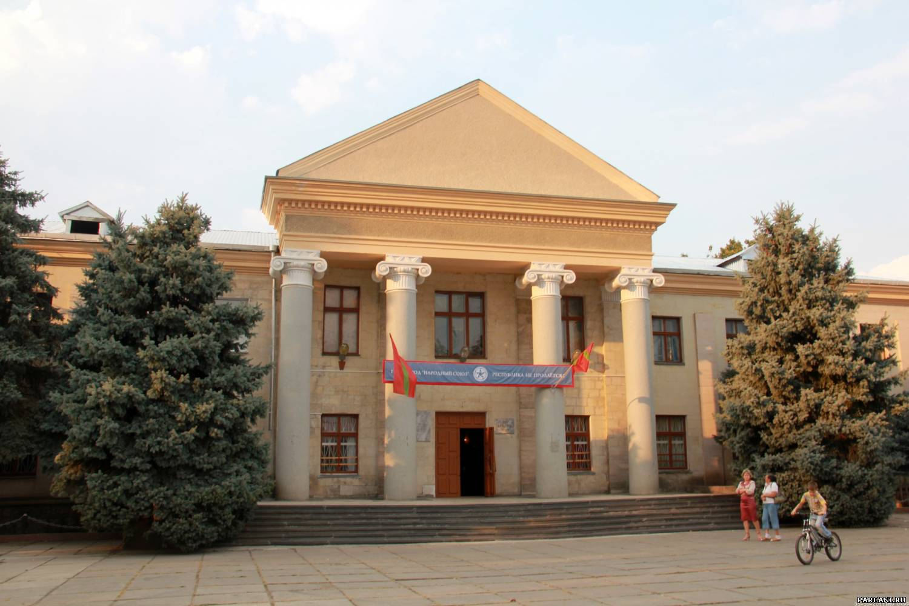
6. В каком населенном пункте 2 июня 1990 г. состоялся I съезд депутатов всех уровней Приднестровья?

Slide 8
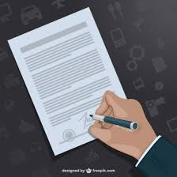
7. Как называется документ, который стал итогом работы I съезд депутатов всех уровней Приднестровья?

Slide 9
8. I съезд депутатов всех уровней Приднестровья рекомендовал провести на всей территории левобережья Днестра референдумы о целесообразности образования ПАССР в срок до……?

Slide 10
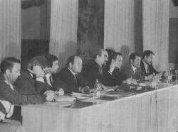
9. Назовите дату и место проведения II Чрезвычайного съезда депутатов всех уровней Приднестровья.

Slide 11
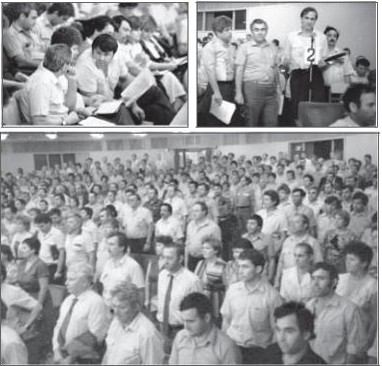
10. На каком съезде провозгласили ПМССР?

Slide 12
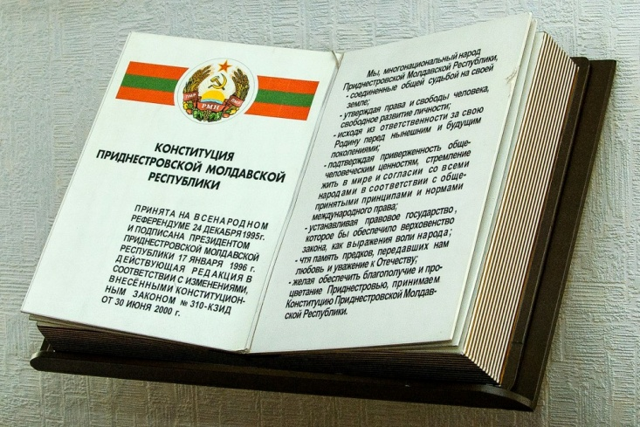
11. Какие языки в ПМР являются официальными?

Slide 13
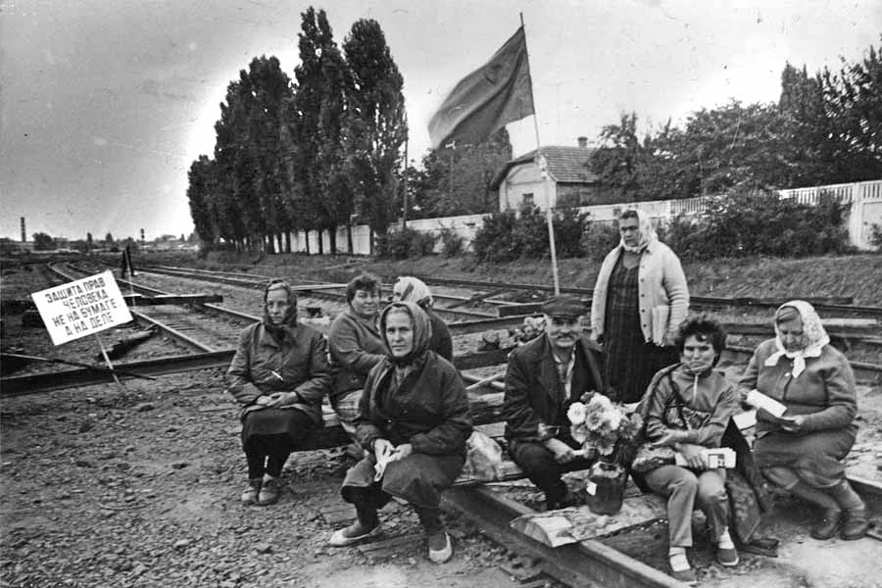
12. Какую войну начали 31 августа 1991 г женщины Приднестровья, перекрыв движение железнодорожных поездов на Молдову?

Slide 14
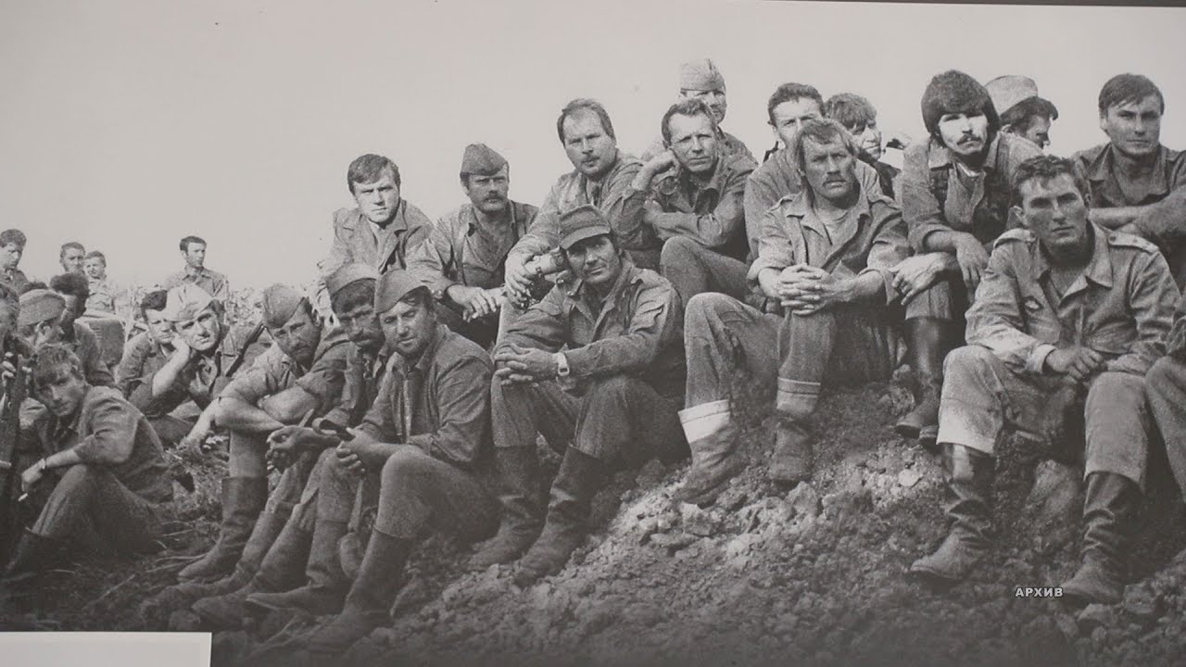
13. Когда была создана Республиканская гвардия?

Slide 15
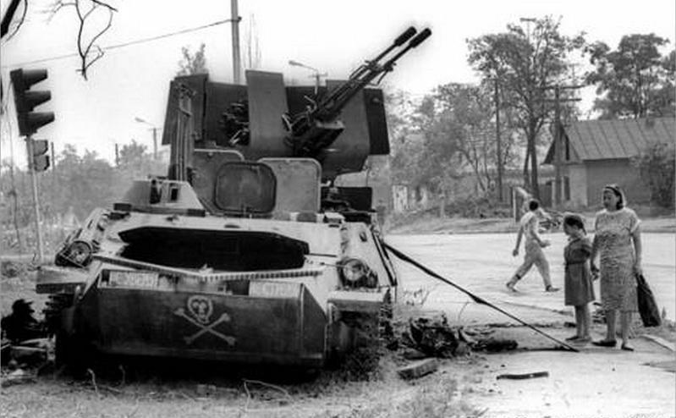
14. Назовите дату Бендерской трагедии?

Slide 16
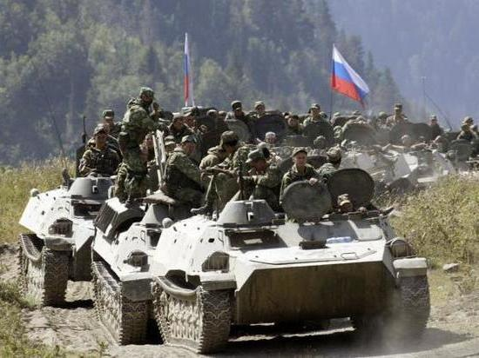
15. Благодаря какой армии военный конфликт на берегах Днестра был приостановлен?

Slide 17
16. В этом селе Рыбницкого района предлагается создать духовную столицу Приднестровья. (В 2010 году здесь начали строить храм в честь Иоанна Крестителя. Его высота в 30 метров сделает видимым этот храм со всех сторон.)

Slide 18
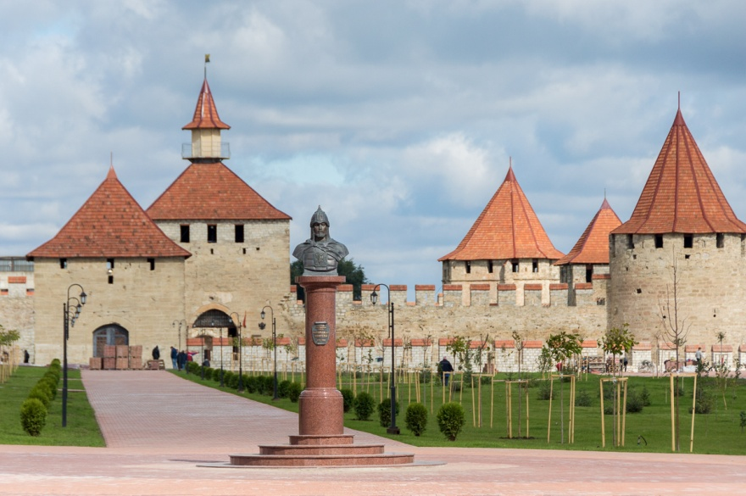
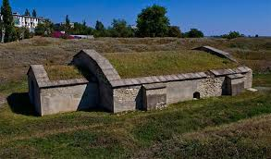
17. Назовите крепости на территории нашей республики.

Slide 19
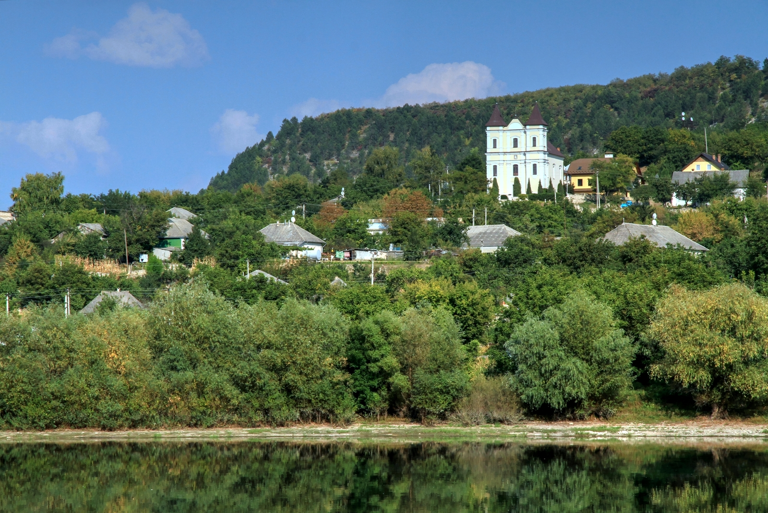
18. Назовите самый старый населённый пункт Приднестровья , имеющий свой гимн.

Slide 20
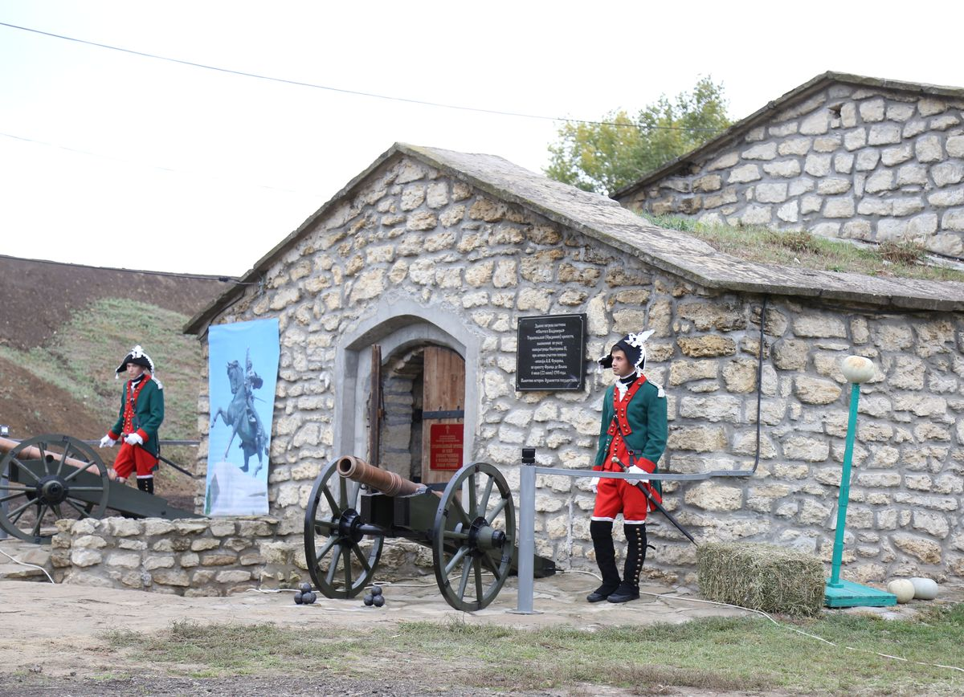
19. Какой исторический памятник изображён на фотографии?

Slide 21
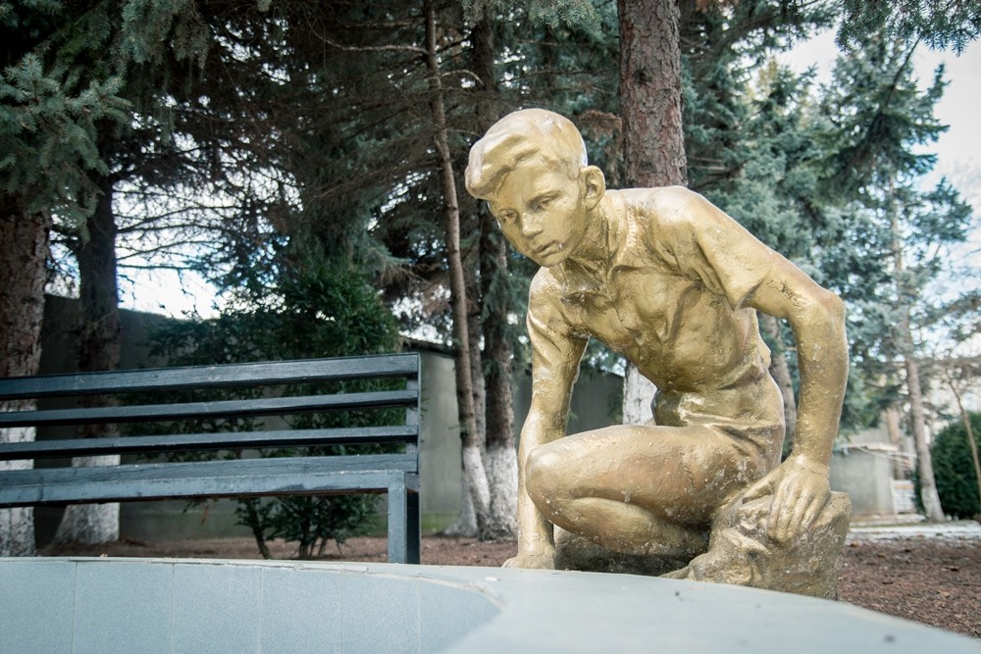
20. Памятник мальчику Вове. Где он расположен, с какими событиями связана его установка?

Slide 22
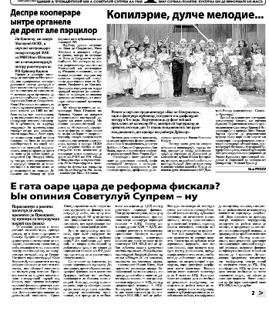
21. Назовите единственную в мире газету, выходящую В ПМР на молдавском языке.

Slide 23
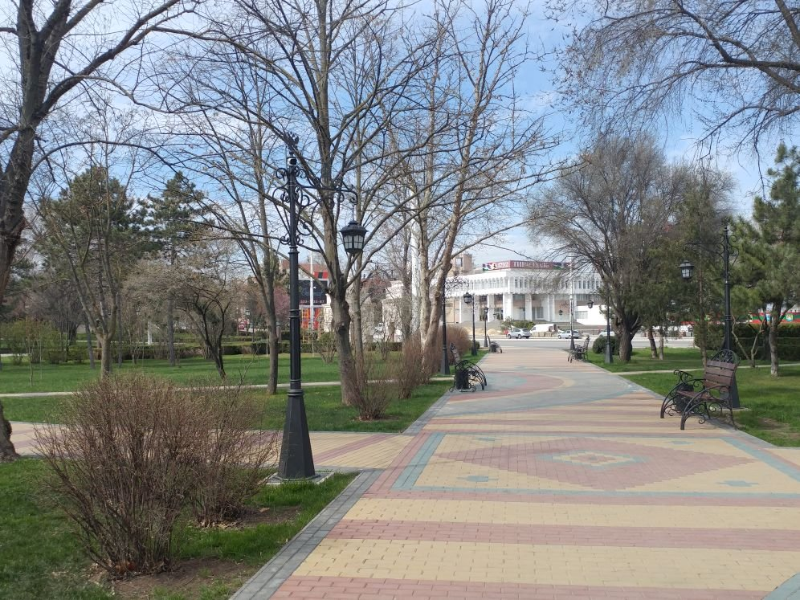
22. Назовите город в Приднестровье, основанный Александром Суворовым.

Slide 24
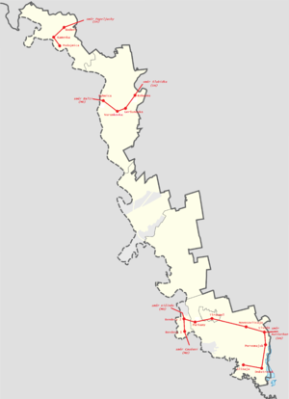
23. Сколько городов в ПМР?

